Slide 1


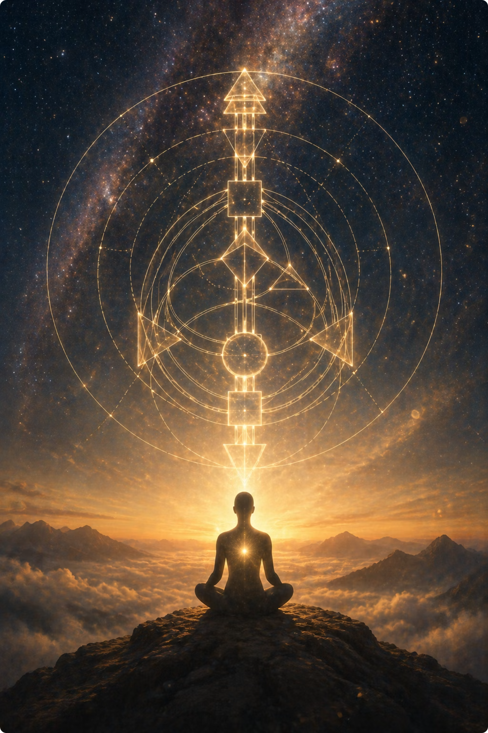
El Diseño Humano
Un sistema de autoconocimiento que revela cómo está diseñada tu energía de forma única. No es algo para creer — es algo para experimentar.
Cómo vivir
Cómo decidir
Descubres cómo estás diseñado para moverte por la vida de manera auténtica.
Aprendes a tomar decisiones correctas desde tu propio centro interior.
Quién eres
Dejas de funcionar desde la mente y recuerdas cómo ya estás diseñado para ser.
Canalizado por Ra Uru Hu en 1987 en Ibiza, el Diseño Humano integra astrología, los 9 centros de chakras, el I Ching, la cábala, la física cuántica y la genética. No viene a decirte quién eres, sino a mostrarte cómo dejar de ser lo que no eres.

Slide 2
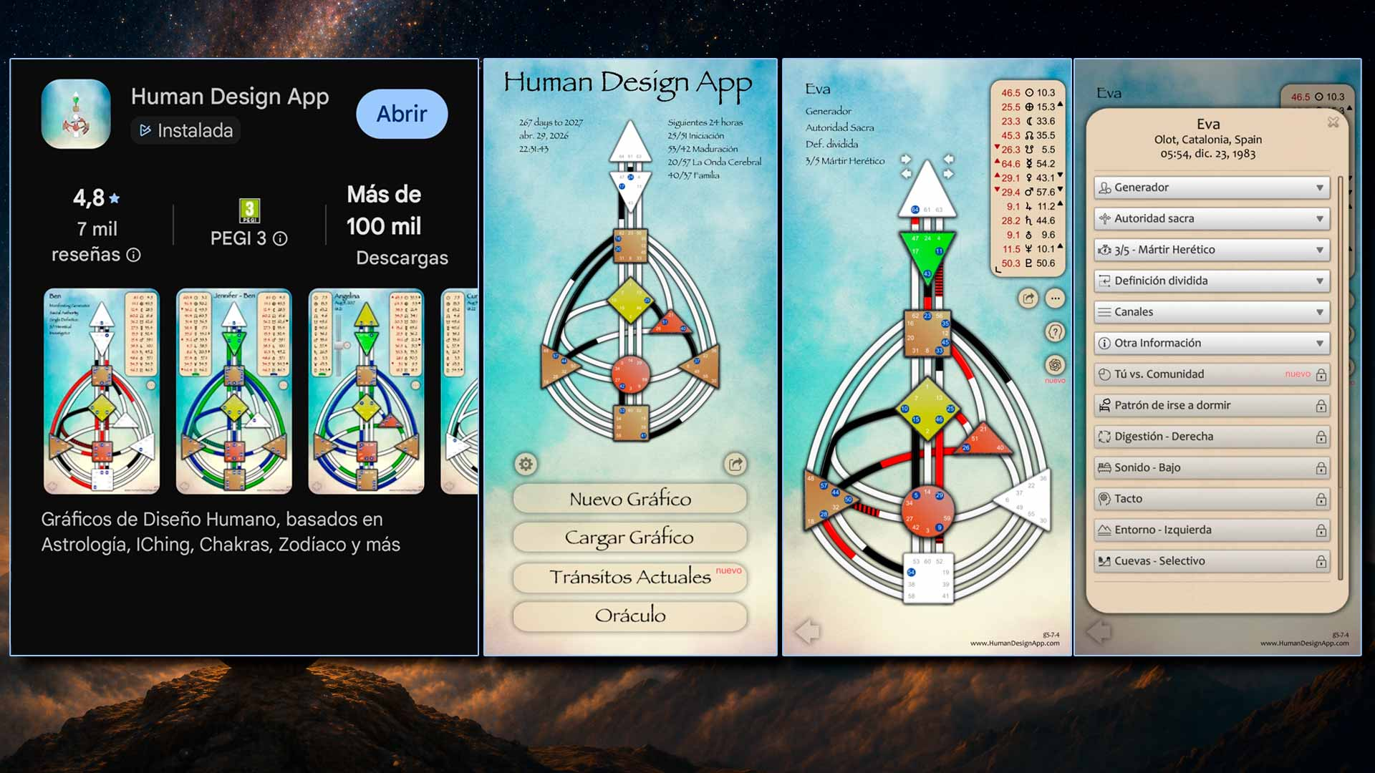

Slide 3
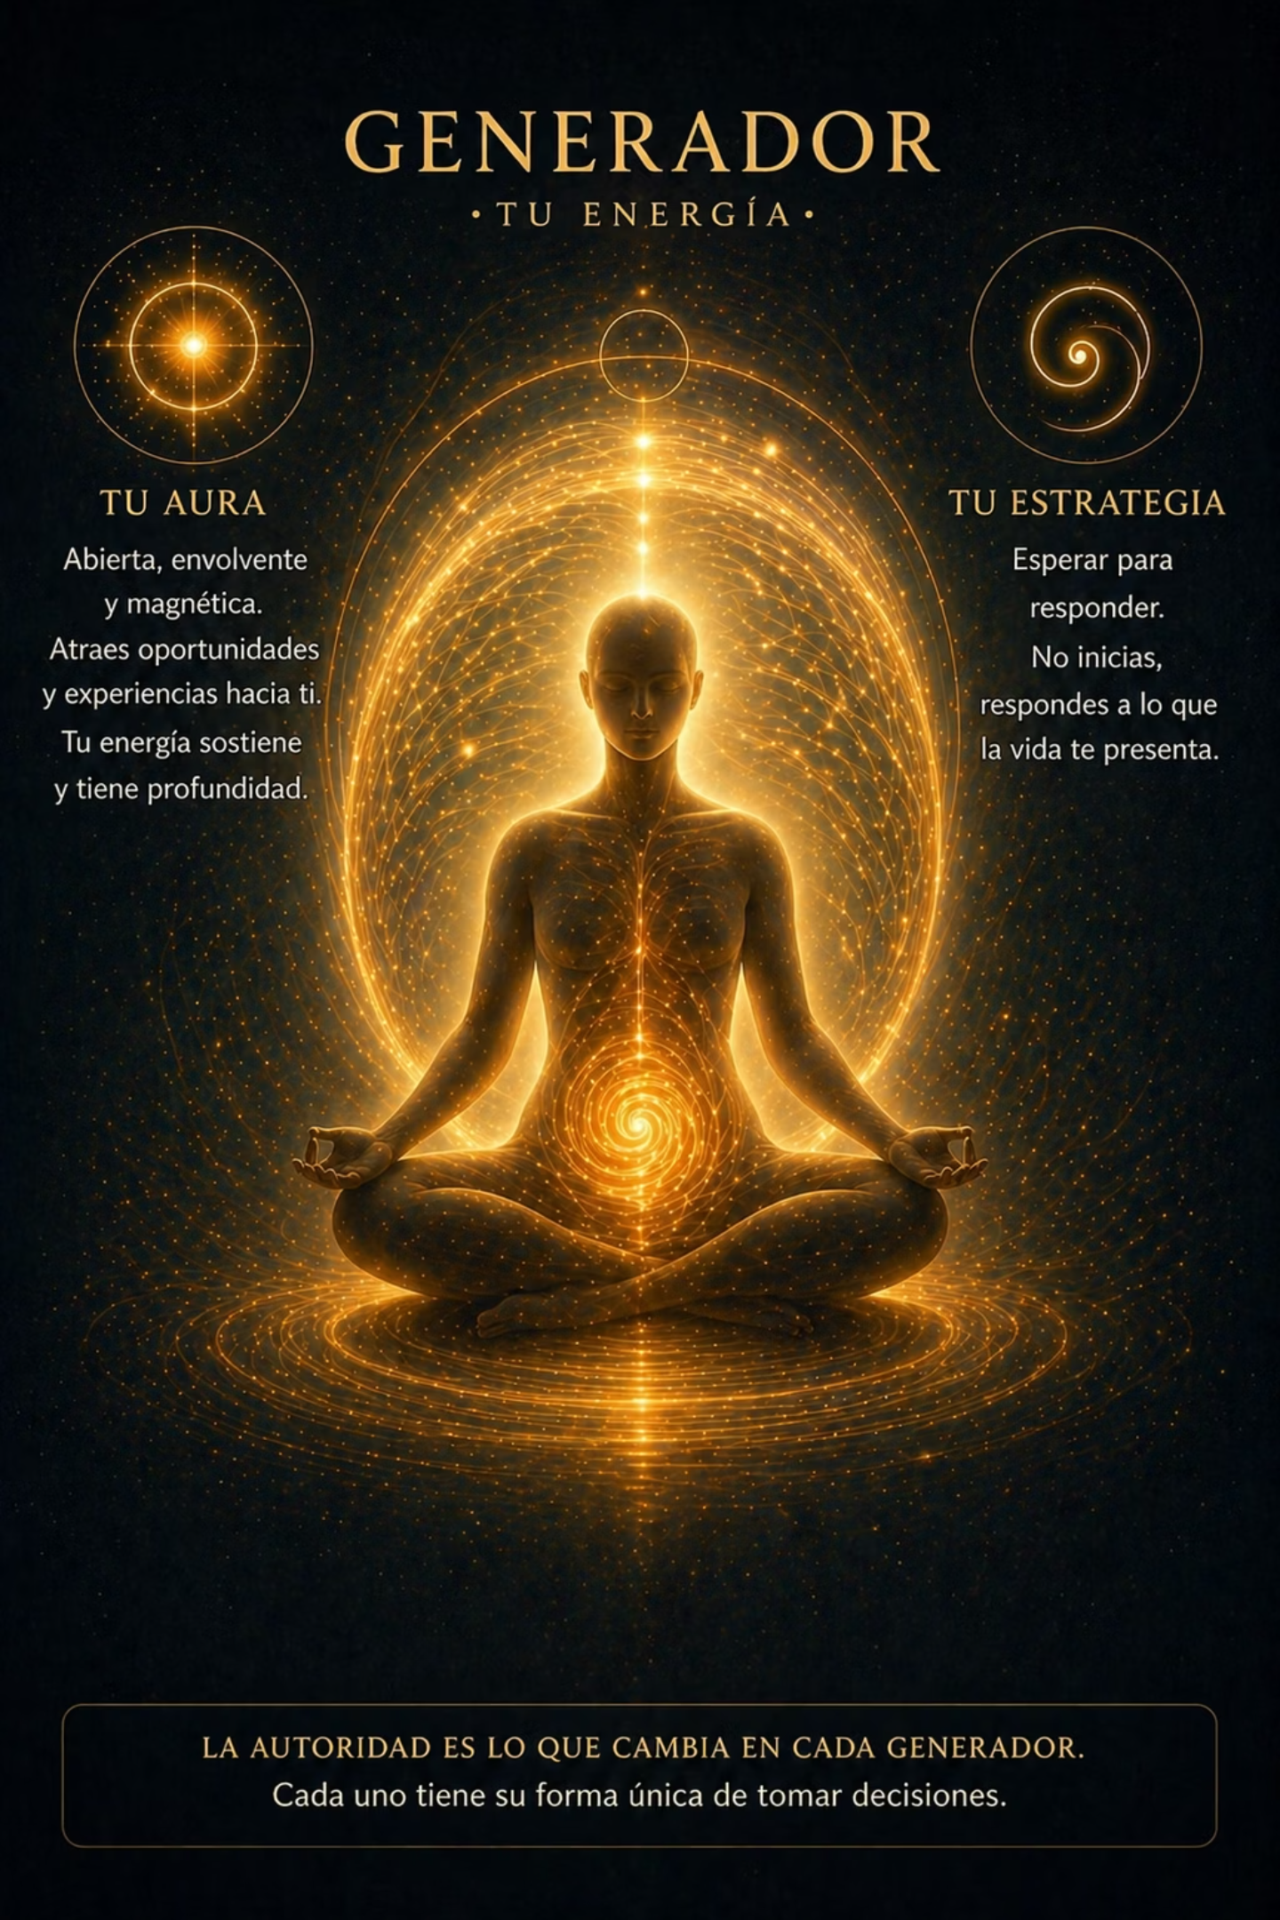
Generador Puro — La Energía del Mundo
TIPO · 37% DE LA POBLACIÓN
El tipo más abundante del sistema. Su energía es constante, estable y profunda: va paso a paso y necesita terminar lo que empieza — cuando es correcto. No inicia desde la mente. Atrae → responde → se compromete → sostiene. Su aura abierta y magnética trae las cosas hacia él.
Estrategia
Autoridades posibles
Esperar para responder.
La vida te habla y tú respondes con energía cuando algo te enciende genuinamente.
No inicias — reaccionas.
La clave está en saber distinguir la respuesta auténtica del cuerpo.
Sacral → respuesta inmediata del cuerpo
Emocional → esperar claridad con el tiempo
Bazo → intuición instantánea
Ego → deseo genuino
Alineado → Satisfacción (SER).
No alineado → Frustración (NO SER).

Slide 4
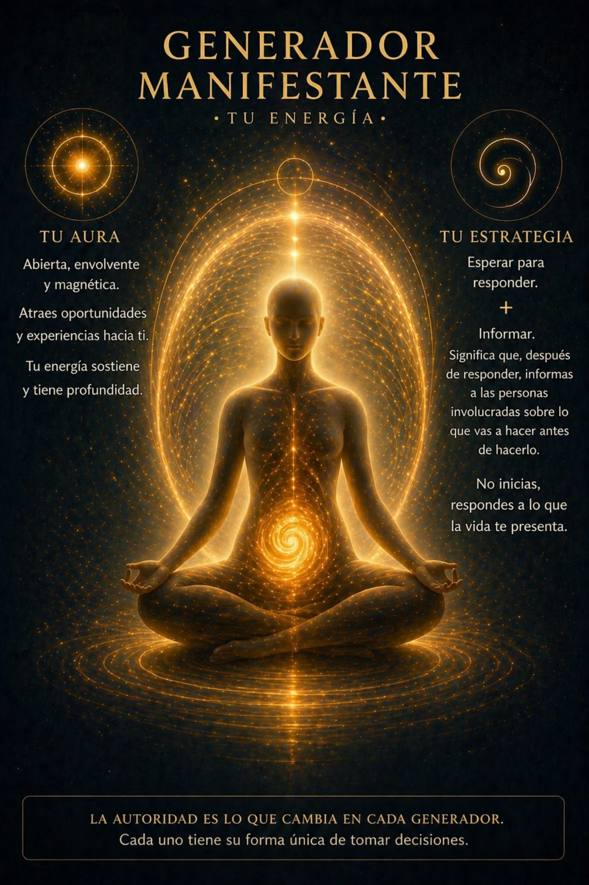
Generador Manifestante — Responde y Actúa
TIPO · 33% DE LA POBLACIÓN
Combina la energía sostenida del Generador con la capacidad iniciadora del Manifestante. Funciona bien cuando responde primero a lo que la vida le presenta, y luego entra en acción rápida. Prueba, deja, vuelve, reajusta. Su aura abierta atrae personas, oportunidades y estímulos — no necesita salir a buscarlos.
Estrategia
Autoridades posibles
Esperar para responder + informar antes de actuar. La vida te habla, tú respondes. Cuando algo te enciende, puedes actuar rápido, optimizar, saltar pasos. Luego informa antes de actuar a las personas involucradas.
Sacral → respuesta inmediata del cuerpo
Emocional → esperar claridad con el tiempo
Bazo → intuición instantánea
Ego → deseo genuino
Alineado → Satisfacción y fluidez.
No alineado → Frustración y enfado.

Slide 5

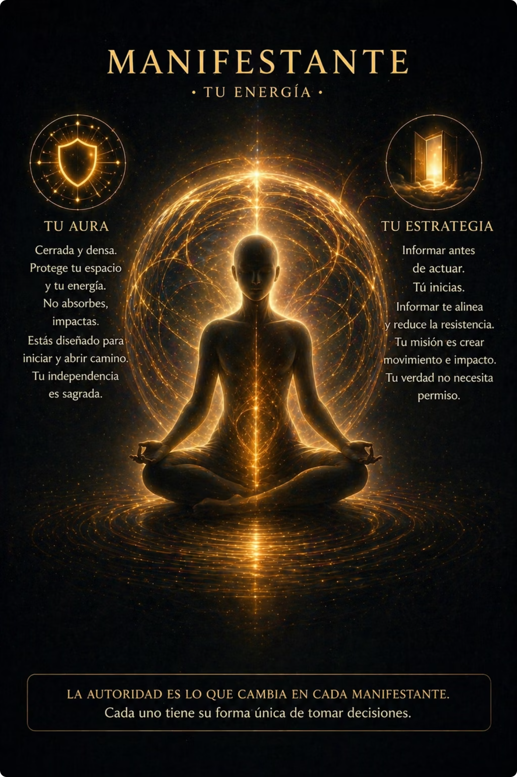
TIPO · 9% DE LA POBLACIÓN
Manifestante — El Iniciador
Están diseñados para empezar cosas, desde impulsos internos necesitan actuar a su manera. Su aura es cerrada y protectora — impacta directamente en el entorno, puede generar una sensación de fuerza o incluso intimidación. Este "repeler" no es negativo: simplemente crea espacio para actuar sin interferencias. Necesitan mucha libertad y autonomía.
Estrategia
Autoridades posibles
Informar antes de actuar a las personas involucradas.
No necesitan pedir permiso — solo comunicar.
Sin informar, la gente siente choque → aparece resistencia → surge la ira.
Emocional → necesita tiempo para claridad
Esplénica (Bazo) → intuición instantánea
Ego / Corazón → deseo y voluntad genuinos
Manifestante alineado → Paz. Manifestante no alineado → Ira / Enfado.

Slide 6

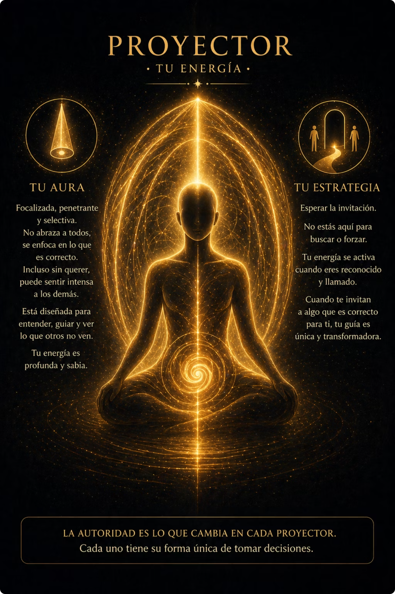
TIPO · 20% DE LA POBLACIÓN
Proyector — El Guía
Tu mayor don no es hacer sin pausa, sino para ver, comprender y guiar. Tu aura es focalizada y penetrante: lee profundamente al otro, lo comprende, se enfoca con intensidad. Tu energía se activa cuando alguien te reconoce y te invita. Sin reconocimiento, tu sabiduría no es bien recibida.
Estrategia
Autoridades posibles
Esperar la invitación
para lo importante: trabajo, relaciones, dónde vivir, colaboraciones clave.
Me muestro, comparto… y dejo que la invitación llegue.
Emocional → necesita tiempo
Esplénica → intuición instantánea
Ego / Corazón → deseo
Autoproyectada → hablando en voz alta
Mental / Ambiental → entorno y conversaciones
Proyector alineado → Éxito.
Proyector no alineado → Amargura.

Slide 7
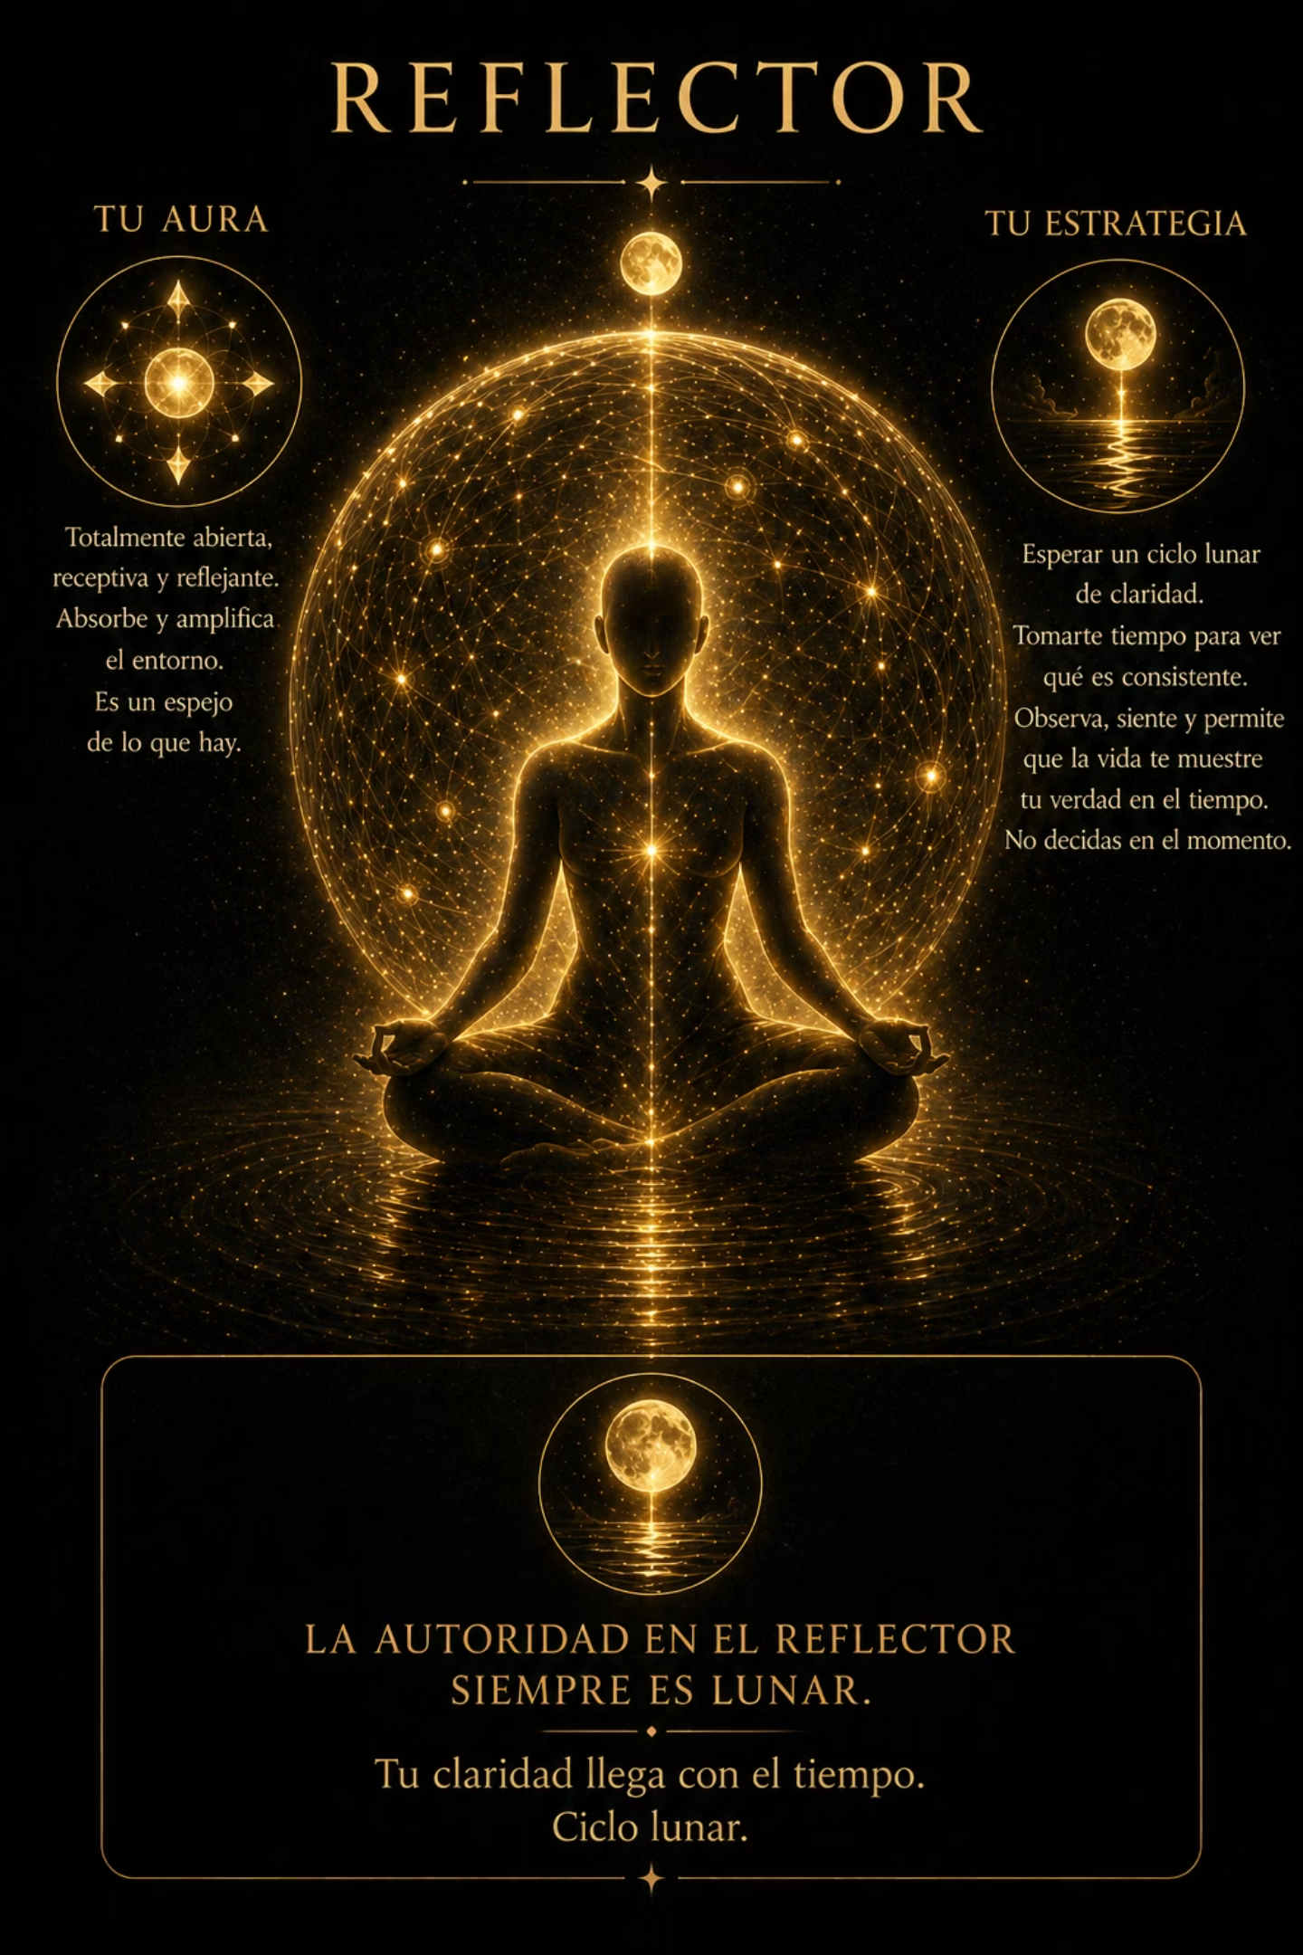
Reflector — El Espejo
TIPO · 1% DE LA POBLACIÓN
Ningún centro definido. El tipo más sensible del sistema. Su aura es muy abierta y permeable, amplifica y refleja la energía del entorno y las personas. Están diseñados para captar distintas perspectivas y sensibilidades, percibiendo como cambia su experiencia según las personas o entorno. Necesitan entornos muy correctos para florecer.
Estrategia
Estrategia
Esperar un ciclo lunar (~28 días) antes de tomar decisiones importantes. No decidir con una sensación puntual — decide observando cómo se siente a lo largo del tiempo y el proceso.
Autoridad Lunar
Todos los Reflectores comparten la misma autoridad: la Lunar. La claridad no llega de inmediato — llega con el tiempo, al final del ciclo. Tu sabiduría es profunda precisamente porque ves desde muchas perspectivas.
Reflector alineado → Sorpresa.
Reflector no alineado → Decepción.

